Slide 1
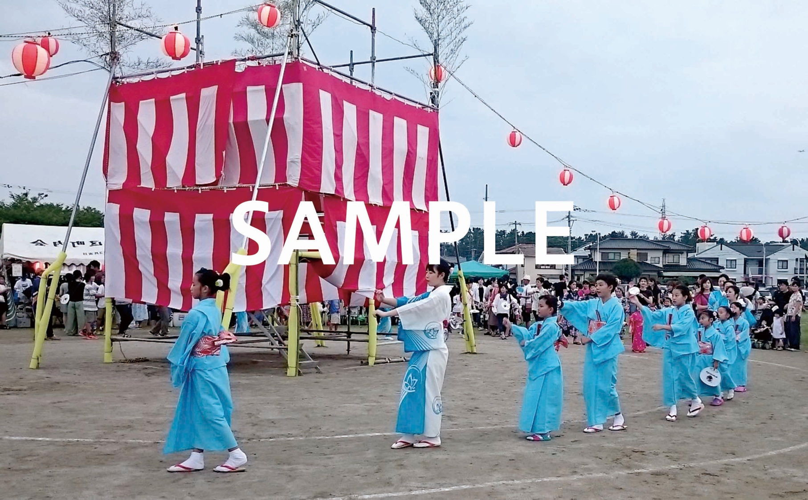
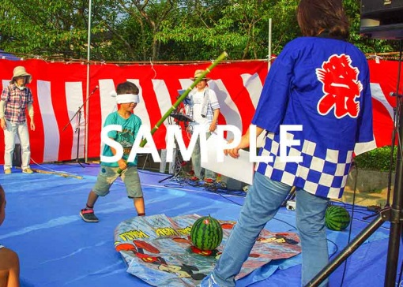
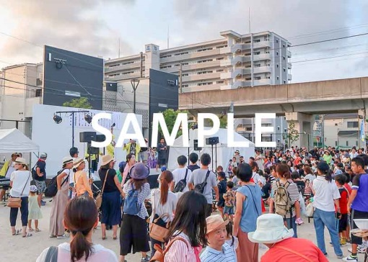
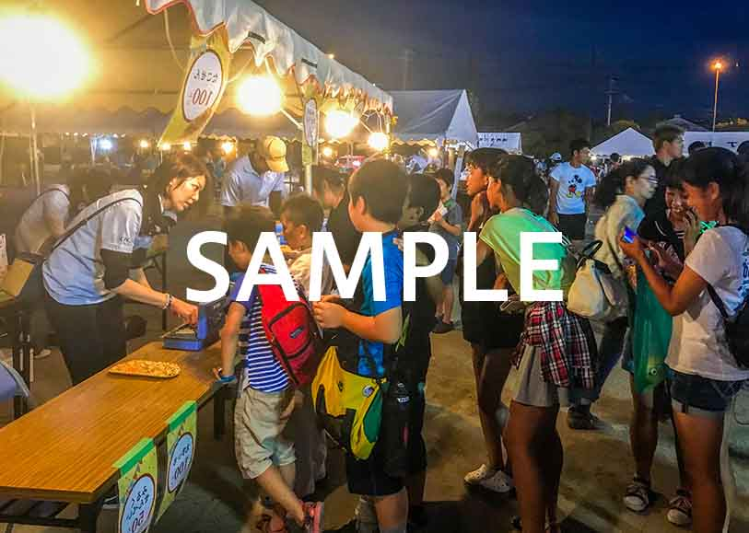
8
18
○○自治会
夏
祭り
17:00–21:00
小雨決行
開催場所
ふたば小学校
校庭
射的やヨーヨーつりなど楽しい屋台がたくさん！今年は大抽選会も開催します。ぜひお越しください。
○○○○○町内におすまいの方、自治会への加入・活動へのご参加をお待ちしております！
加入・参加をご希望の方は、お気軽に自治会長〇〇（092-000–0000）まで、お問い合わせください

